Slide 1
高三为梦想而战
演讲者:XXX 老师:：XXX

Slide 2
目录
1
引言
应对挑战
5
2
设定目标
6
寻求支持
3
制定计划
7
保持健康
4
努力学习
8
结语

Slide 3
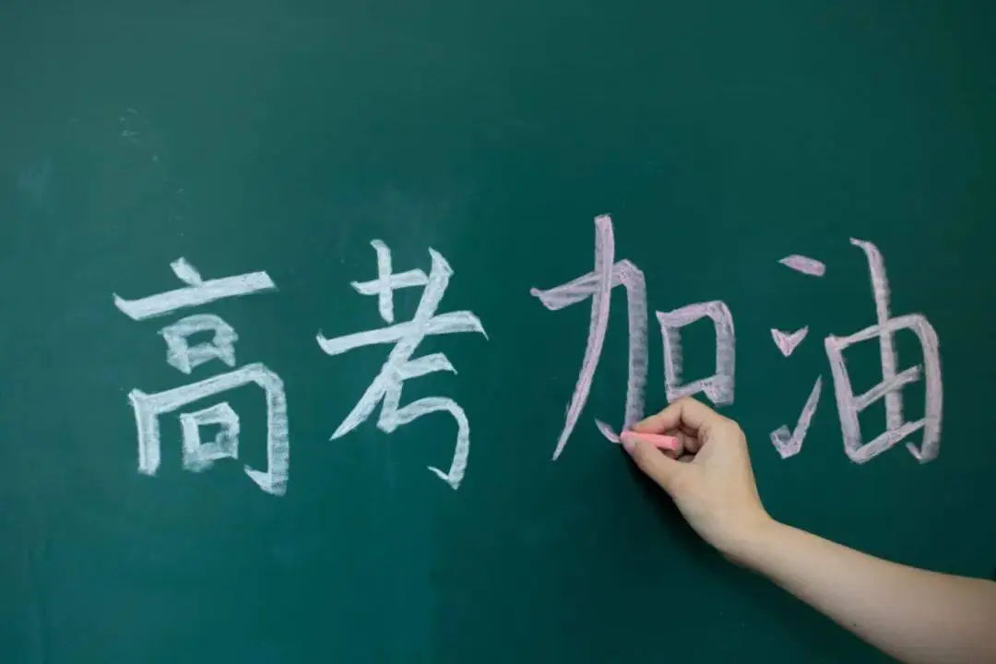
高三为梦想而战
引言
高三，是每个学生人生中重要的一年。它如同一个分水岭，标志着我们从青涩的少年走向成熟。在这一年里，我们将面临无数的挑战和机遇，而最重要的，是我们将为自己的梦想而战
Notes:
引言
高三，是每个学生人生中重要的一年。它如同一个分水岭，标志着我们从青涩的少年走向成熟。在这一年里，我们将面临无数的挑战和机遇，而最重要的，是我们将为自己的梦想而战

Slide 4
高三为梦想而战
设定目标
Notes:
设定目标
目标的重要性
在高三这一年，设定明确的目标是至关重要的。目标不仅是我们努力的方向，更是我们前进的动力。一个明确的目标能够让我们更加专注于学习，更加有针对性地提升自己的能力

Slide 5
高三为梦想而战
目标的重要性
在高三这一年，设定明确的目标是至关重要的。目标不仅是我们努力的方向，更是我们前进的动力。一个明确的目标能够让我们更加专注于学习，更加有针对性地提升自己的能力
如何设定目标
设定目标时，我们需要根据自己的实际情况和梦想来制定。目标应该既具有挑战性，又具有一定的可实现性。同时，我们还需要将目标细化为具体的学习计划和行动步骤，这样才能更好地实现目标
Notes:
如何设定目标
设定目标时，我们需要根据自己的实际情况和梦想来制定。目标应该既具有挑战性，又具有一定的可实现性。同时，我们还需要将目标细化为具体的学习计划和行动步骤，这样才能更好地实现目标

Slide 6
高三为梦想而战
制定计划
Notes:
制定计划
计划的作用
计划是实现目标的重要保障。通过制定详细的计划，我们可以更好地安排自己的时间和精力，更加高效地学习。计划还能帮助我们养成良好的学习习惯，提高自我管理能力

Slide 7
高三为梦想而战
计划的作用
计划是实现目标的重要保障。通过制定详细的计划，我们可以更好地安排自己的时间和精力，更加高效地学习。计划还能帮助我们养成良好的学习习惯，提高自我管理能力
如何制定计划
制定计划时，我们需要根据自己的学习情况和目标来制定。计划应该包括每天的学习任务、复习计划、考试时间安排等。同时，我们还需要留出一定的时间用于休息和娱乐，以保持身心健康
Notes:
如何制定计划
制定计划时，我们需要根据自己的学习情况和目标来制定。计划应该包括每天的学习任务、复习计划、考试时间安排等。同时，我们还需要留出一定的时间用于休息和娱乐，以保持身心健康

Slide 8
高三为梦想而战
努力学习
学习方法
在高三这一年，我们需要掌握一些有效的学习方法。例如，我们可以采用分块学习法，将大量的知识分成小块进行学习；我们还可以采用联想记忆法，将知识点与生活中的事物联系起来，便于记忆。此外，定期复习和做笔记也是很好的学习方法
Notes:
努力学习
学习方法
在高三这一年，我们需要掌握一些有效的学习方法。例如，我们可以采用分块学习法，将大量的知识分成小块进行学习；我们还可以采用联想记忆法，将知识点与生活中的事物联系起来，便于记忆。此外，定期复习和做笔记也是很好的学习方法

Slide 9
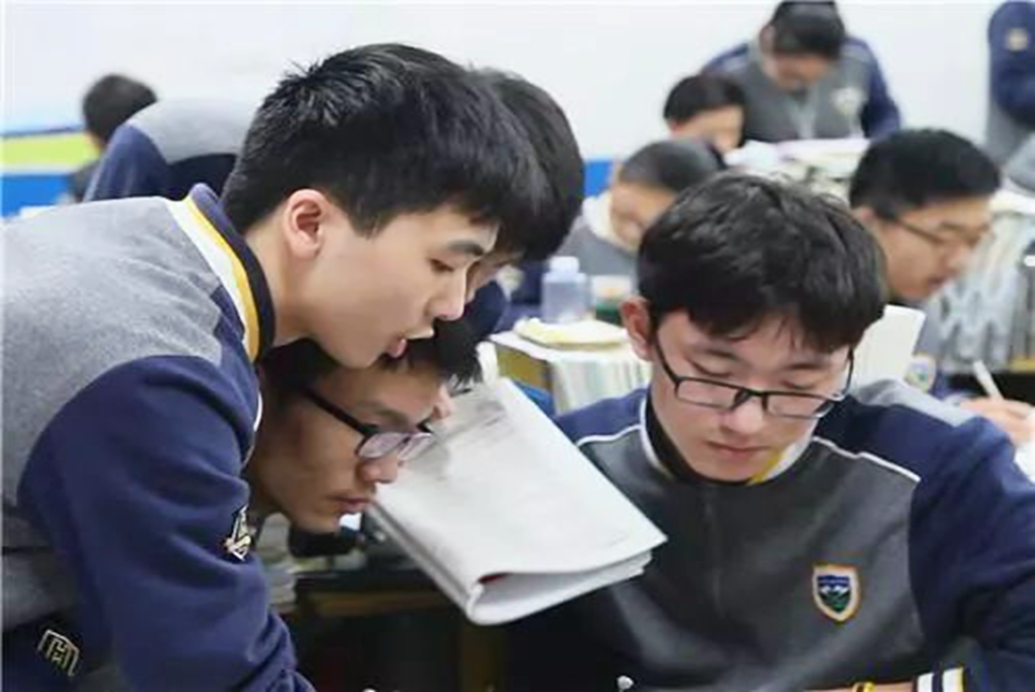
高三为梦想而战
学习态度
除了学习方法外，良好的学习态度也是非常重要的。我们需要保持积极的心态，勇敢面对学习中的困难和挑战。同时，我们还需要保持耐心和毅力，坚持不懈地努力学习
Notes:
学习态度
除了学习方法外，良好的学习态度也是非常重要的。我们需要保持积极的心态，勇敢面对学习中的困难和挑战。同时，我们还需要保持耐心和毅力，坚持不懈地努力学习

Slide 10
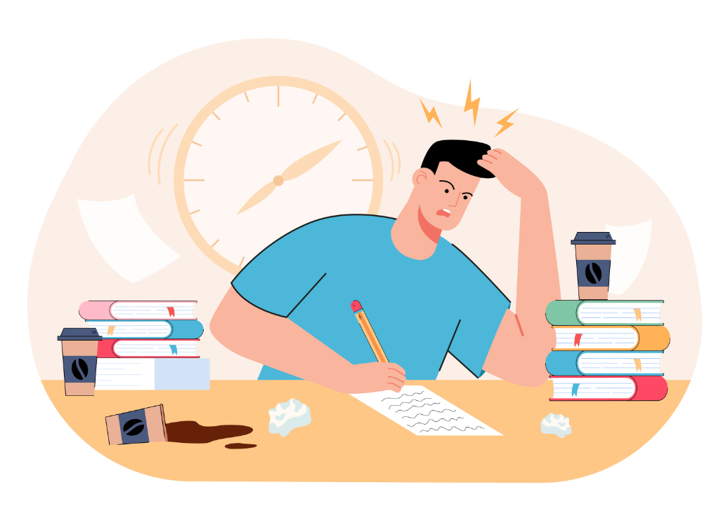
高三为梦想而战
应对挑战
心理压力
高三的学习压力是很大的，我们需要学会应对心理压力。首先，我们要保持积极的心态，相信自己能够克服困难。其次，我们可以尝试一些放松的方法，如听音乐、做运动等。此外，我们还可以向老师、家长或同学寻求帮助和支持
Notes:
应对挑战
心理压力
高三的学习压力是很大的，我们需要学会应对心理压力。首先，我们要保持积极的心态，相信自己能够克服困难。其次，我们可以尝试一些放松的方法，如听音乐、做运动等。此外，我们还可以向老师、家长或同学寻求帮助和支持

Slide 11
高三为梦想而战
时间管理
在高三这一年，我们需要更好地管理自己的时间。我们可以制定详细的时间表，合理安排学习、休息和娱乐的时间。同时，我们还需要学会拒绝一些不必要的干扰和诱惑，保持专注和高效的学习状态
Notes:
时间管理
在高三这一年，我们需要更好地管理自己的时间。我们可以制定详细的时间表，合理安排学习、休息和娱乐的时间。同时，我们还需要学会拒绝一些不必要的干扰和诱惑，保持专注和高效的学习状态

Slide 12
高三为梦想而战
知识掌握
高三的知识点是很多的，我们需要不断巩固和拓展自己的知识面。我们可以通过多做题、多阅读、多思考来加深对知识点的理解和记忆。同时，我们还需要关注自己的学习进度和效果，及时调整学习方法和计划
Notes:
知识掌握
高三的知识点是很多的，我们需要不断巩固和拓展自己的知识面。我们可以通过多做题、多阅读、多思考来加深对知识点的理解和记忆。同时，我们还需要关注自己的学习进度和效果，及时调整学习方法和计划

Slide 13
高三为梦想而战
寻求支持
家庭支持
家庭是我们最重要的支持力量。在高三这一年，我们需要得到家长的理解和鼓励。家长可以给予我们物质上的支持和精神上的慰藉，帮助我们更好地应对学习压力和挑战
Notes:
寻求支持
家庭支持
家庭是我们最重要的支持力量。在高三这一年，我们需要得到家长的理解和鼓励。家长可以给予我们物质上的支持和精神上的慰藉，帮助我们更好地应对学习压力和挑战

Slide 14
高三为梦想而战
学校资源
学校是我们学习的主阵地。在高三这一年，我们需要充分利用学校的资源来提升自己的能力。我们可以向老师请教问题、参加辅导课程、利用图书馆资源等。同时，我们还可以与同学互相学习和交流，共同进步
Notes:
学校资源
学校是我们学习的主阵地。在高三这一年，我们需要充分利用学校的资源来提升自己的能力。我们可以向老师请教问题、参加辅导课程、利用图书馆资源等。同时，我们还可以与同学互相学习和交流，共同进步

Slide 15
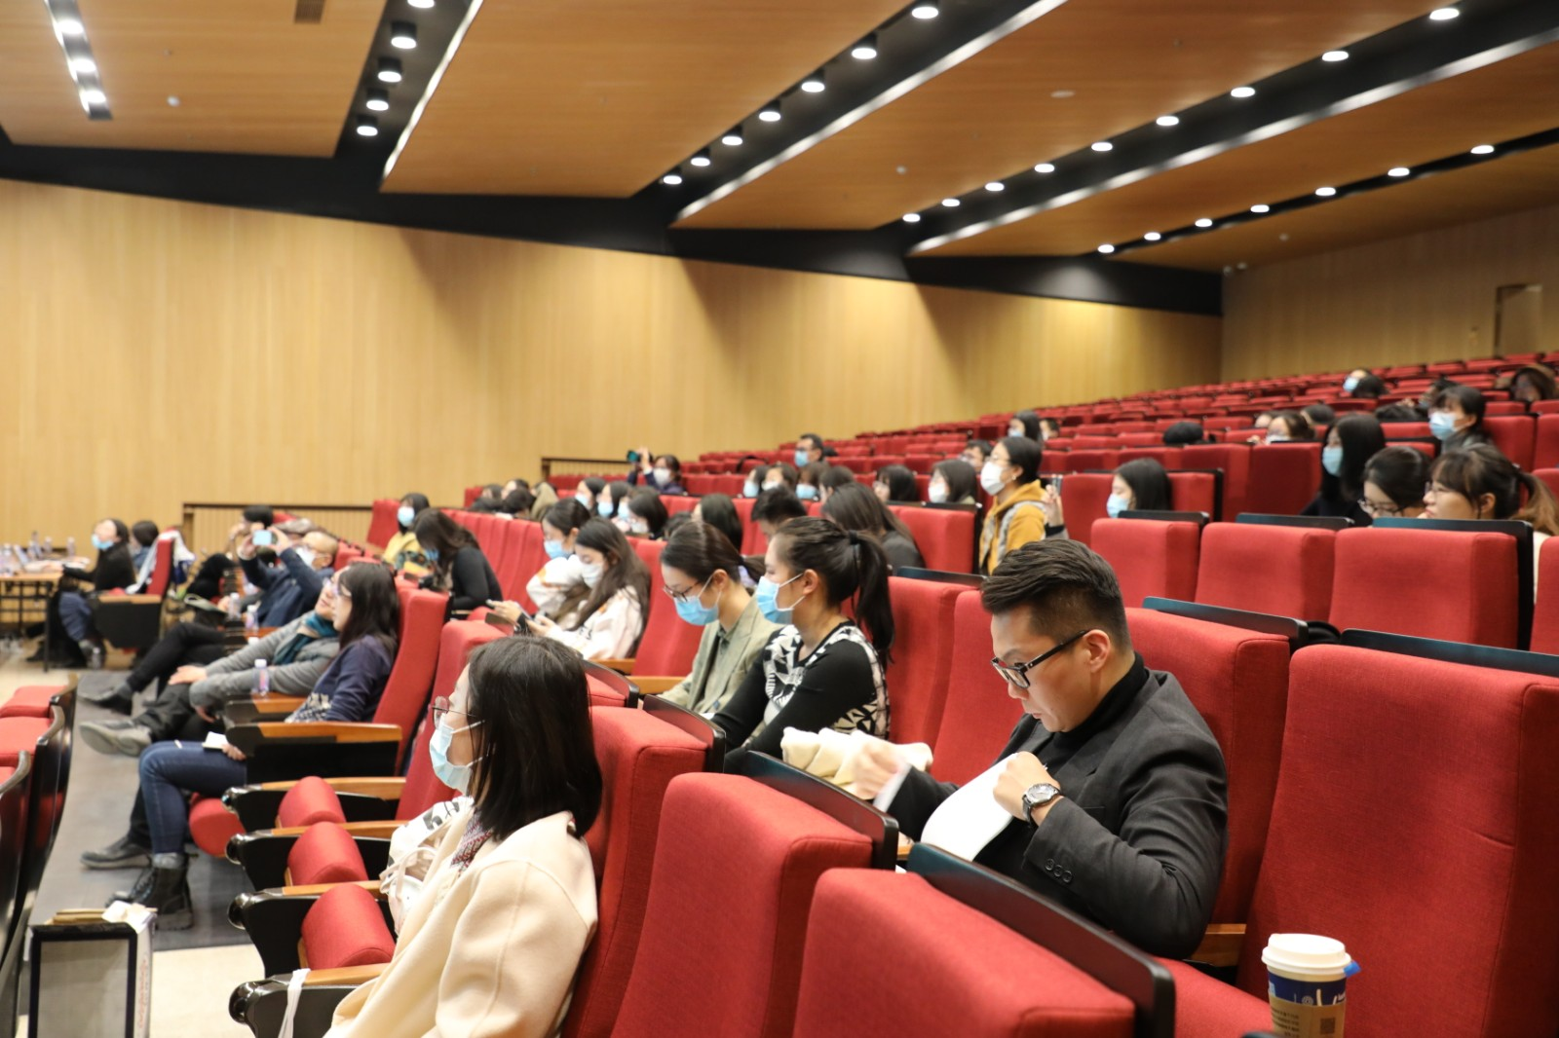
高三为梦想而战
社会资源
除了家庭和学校外，社会资源也是我们不可忽视的支持力量。我们可以通过参加各种竞赛、讲座、研讨会等活动来拓展自己的视野和知识面。同时，我们还可以利用网络资源来查找学习资料和解决问题
Notes:
社会资源
除了家庭和学校外，社会资源也是我们不可忽视的支持力量。我们可以通过参加各种竞赛、讲座、研讨会等活动来拓展自己的视野和知识面。同时，我们还可以利用网络资源来查找学习资料和解决问题

Slide 16
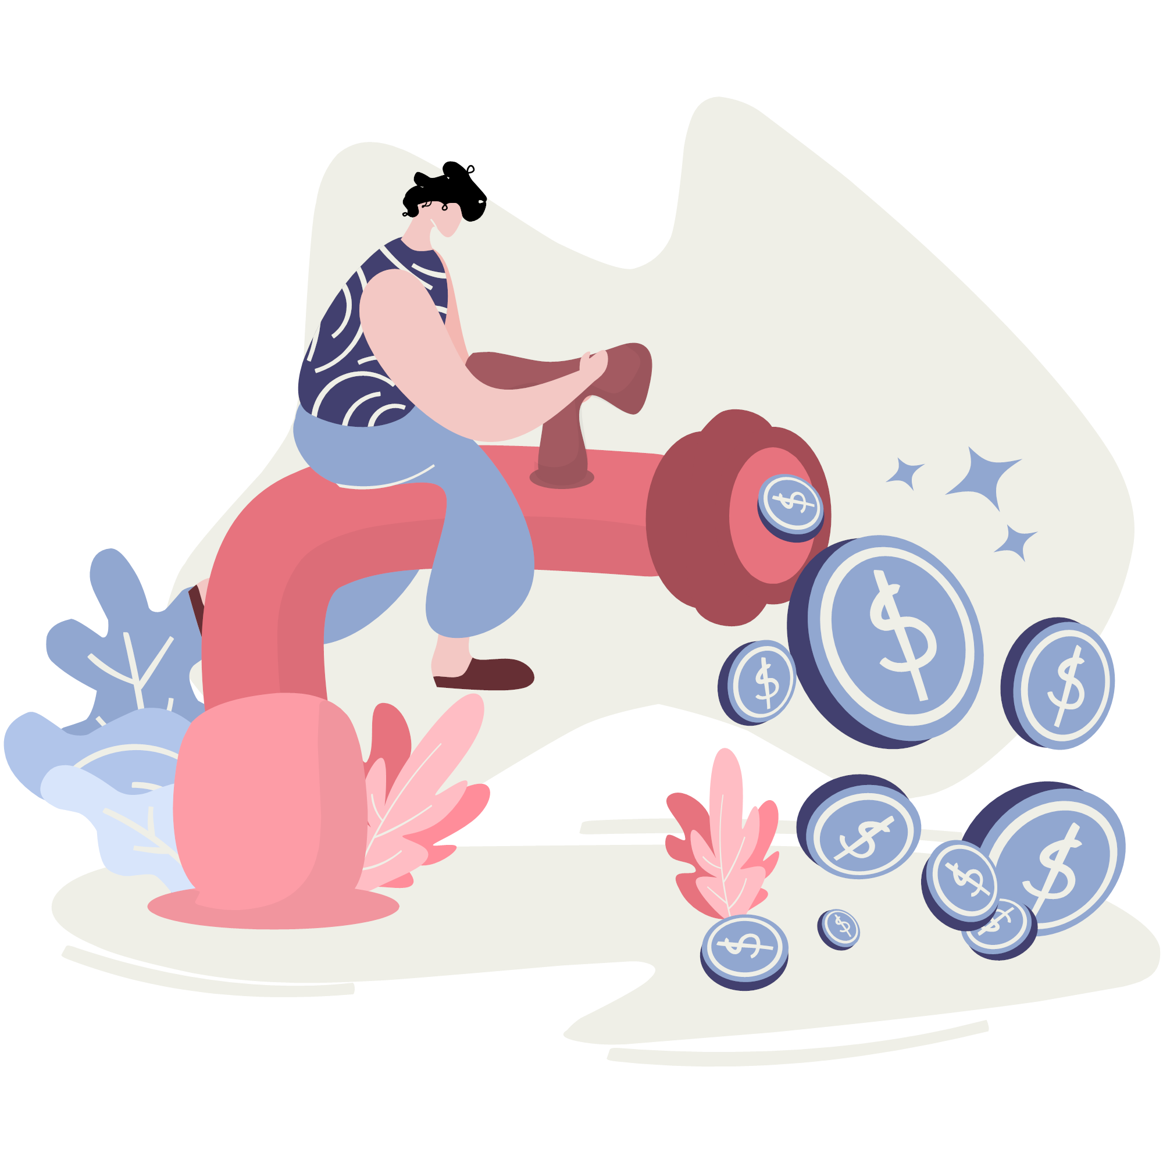
高三为梦想而战
保持健康
身体健康
在高三这一年，我们需要特别关注自己的身体健康。我们需要保持良好的作息习惯，保证充足的睡眠和合理的饮食。此外，我们还需要适当进行体育锻炼，增强身体素质和免疫力
Notes:
保持健康
身体健康
在高三这一年，我们需要特别关注自己的身体健康。我们需要保持良好的作息习惯，保证充足的睡眠和合理的饮食。此外，我们还需要适当进行体育锻炼，增强身体素质和免疫力

Slide 17
高三为梦想而战
心理健康
除了身体健康外，心理健康也是非常重要的。我们需要学会调整自己的情绪和心态，保持积极乐观的心态。我们可以尝试一些心理调节的方法，如冥想、深呼吸等。同时，我们还可以向心理老师或心理咨询师寻求帮助和支持
Notes:
心理健康
除了身体健康外，心理健康也是非常重要的。我们需要学会调整自己的情绪和心态，保持积极乐观的心态。我们可以尝试一些心理调节的方法，如冥想、深呼吸等。同时，我们还可以向心理老师或心理咨询师寻求帮助和支持

Slide 18
高三为梦想而战
结语
高三是一个充满挑战和机遇的年份。在这一年里，我们需要为自己的梦想而战，不断努力提升自己的能力和素质。通过设定目标、制定计划、努力学习、应对挑战、寻求支持和保持健康等方法，我们可以更好地应对高三的挑战和机遇，实现自己的梦想。最后，祝愿所有高三学子都能在这一年中取得优异的成绩，实现自己的梦想！
Notes:
结语
高三是一个充满挑战和机遇的年份。在这一年里，我们需要为自己的梦想而战，不断努力提升自己的能力和素质。通过设定目标、制定计划、努力学习、应对挑战、寻求支持和保持健康等方法，我们可以更好地应对高三的挑战和机遇，实现自己的梦想。最后，祝愿所有高三学子都能在这一年中取得优异的成绩，实现自己的梦想！

Slide 19
Thank You
感谢观看
Notes:
如有异常请联系客服（微信：sootar_ ）

